Slide 1
명언 조회 서비스 with Spring Boot, React.js, PostgreSQL
2023.08.21
전자공학과 2021304058 이윤정
소프트웨어학과 2022301070 장예원

Slide 2
목차
구현 주제 기술
전체 구현 시스템 구조
구현에 사용된 기술
구현 시나리오
소감

Slide 3
구현 주제 기술

Slide 4

Spring Boot
자바 기반의 웹 어플리케이션 개발을 지원하는 프레임워크
자동 구성(auto-configuration) 기능 제공
dependency, 어플리케이션 설정, 라이브러리
개발 생산성 향상, 설정 간소화에 중점
Notes:
자동 구성 -> spring은 초기 설정을 작성해야 하므로 설정의 복잡성과 높은 초기 학습 난이도가 있었지만, 현재는 쉽고 간편하게 어플리케이션 개발 가능
필요한 라이브러리 자동으로 가져옴

Slide 5

PostgreSQL
오픈 소스 관계형 데이터베이스 관리 시스템 (ORDBMS)
RDB : 데이터를 2차원 테이블 형태로 저장하는 데이터베이스
RDBMS : RDB를 관리하는 시스템
순번 | 이름 | 학과 | 나이
1 | A | 전자공학과 | 20
2 | B | 컴퓨터공학과 | 21
3 | C | 소프트웨어학과 | 22
< RDB (관계형 데이터베이스) >
Notes:
관계형 데이터베이스 관리 시스템 (Relational DataBase Management System)
RDB : 데이터가 하나 이상의 열과 행의 테이블 또는 관계에 저장되어, 서로 다른 데이터 구조가 어떻게 관련되어 있는지 쉽게 파악 가능
RDBMS : RDB를 관리하는 시스템

Slide 6

React
웹/앱 개발에 사용되는 JavaScript 라이브러리
Component 기반의 재사용 가능한 UI 구축
컴포넌트란?
재사용 가능한 구성 요소
동작을 정의하기 위한 독립적 단위
동적 화면 갱신
SPA(Single Page Application)

Slide 7
전체 구현 시스템 구조

Slide 8



Architecture
Quotes
Person
< Router >
< Component >
Browser
①
GET
②
Quotes
④
⑤
/
⑦
③
모든 명언 조회
⑥
Controller
Service
Repository
Browser
GET
Quote
/AllQuotes/:century
해당 세기의 명언 조회
Browser
GET
Person
/AllQuotes/:century/AllPerson/:name
인물 정보 조회
Notes:
웹 브라우저에서 PostgreSQL 데이터베이스까지 데이터를 요청하고 처리하는 과정을 설명
브라우저에서 HTTP GET 요청 생성, 웹 서버로 전송
리액트 라우터는 요청된 url에 해당하는 리액트 컴포넌트 렌더링
GET요청은 스프링부트 컨트롤러로 전송.
해당 요청을 처리하기 위해 서비스로 전달
서비스에서 비즈니스 로직, 즉 프로그램의 핵심 로직을 수행하고, 필요한 데이터를 스프링부트 레포지토리로부터 요청
레포지토리는 postgresql과 통신하여 요청된 데이터 가져옴
데이터는 레포지토리->서비스->컨트롤러로 전달
컨트롤러는 응답 생성, 브라우저로 반환

Slide 9
구현에 사용된 기술

Slide 10
CORS 관련 설정 (1/2)
CORS (Cross-Origin-Resource-Sharing)란?
서로 다른 도메인(Protocol, Host, Port)에서 리소스를 공유하는 것
CORS 허용 설정을 해야 React에서 Spring에 Request시 오류 발생 X
http://localhost:8080
< Spring Boot의 Origin >
Origin의 Port부분이 상이하므로 CORS 에러 발생
http://localhost:3000
< React의 Origin >

Slide 11
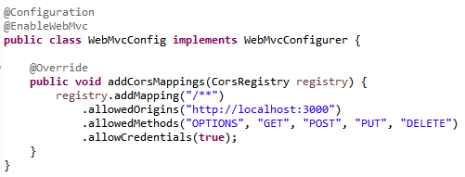
CORS 관련 설정 (2/2)
Spring Boot
WebMvcConfigurer를 implements한 WebMvcConfig 클래스 생성
React
Package.json 파일에 proxy 옵션 추가
< WebMvcConfig 클래스 >
< package.json >
Notes:
WebMvcConfigurer란?
- 웹 애플리케이션의 MVC(Model-View-Controller) 설정을 구성하기 위한 인터페이스
addCorsMappings 메서드란?
- WebMvcConfigurer 인터페이스를 구현하여 CORS 설정을 추가할 때 사용하는 메서드
- addMapping : CORS 설정을 적용할 경로 지정 (/** : 모든 하위 경로)
- allowedOrigins : 엑세스를 허용할 도메인 지정
- allowedMethods : 허용할 http 메서드 지정. 일반적으로 get, post, put, delete 지정

Slide 12
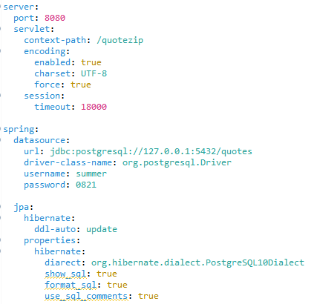
Spring Boot (1/3)
application.yml
어플리케이션의 다양한 구성 옵션 설정 파일
서버 포트 및
Context Path 설정
데이터베이스
연결 설정
JPA 설정
Notes:
Context Path : 웹 애플리케이션의 기본 URL 경로
JPA (Java Persistence API) : 자바 언어를 위한 데이터베이스 관련 표준 API. 객체와 RDB간의 데이터 매핑(ORM) 및 관리를 단순화하기 위해 사용
객체와 RDM의 테이블을 짝지어 데이터를 영구적으로 보관하기 위해 Java에서 정해진 규칙

Slide 13
Spring Boot (2/3)
Annotation
프로그램에게 추가적인 정보를 제공해주는 메타데이터
클래스, 메소드, 필드 등에 다양한 기능 부여
@ 기호를 사용하여 작성
@RestController | 웹 서비스 엔트포인트 정의 해당 클래스는 RESTful 웹서비스의 컨트롤러로 인식됨
@GetMapping | HTTP GET 요청에 대한 핸들러 메소드 지정
@Entity | DB 테이블과 매핑되는 객체 표시
@table | 엔티티와 매핑되는 DB 테이블 이름 지정
@Id | 엔티티 클래스에서 기본 키 필드 표시
@Service | 컨트롤러의 각 api에서 수행해야 하는 행동 정의
< Annotaion 종류 >
Notes:
비즈니스 로직 : 프로그램의 핵심 로직 (서비스 : 컨트롤러의 각 api에서 수행해야 하는 행동 정의)
핸들러 메소드 : HTTP 요청을 처리하고, 해당 요청에 대한 응답을 생성하는 메서드

Slide 14


Spring Boot (3/3)
Spring Data JPA
JPA를 편리하게 사용할 수 있도록 지원하는 프레임워크
CRUD 처리를 위한 공통 인터페이스 제공
자동 Repository 생성
DB CRUD 작업을 위한 메소드 제공
쿼리 메소드 기능 제공
< 인터페이스제공, Repository 생성 >
< DB CRUD 작업을 위한 메소드 >
< 쿼리 메소드 >
Notes:
Jakarta Persistence API

Slide 15
React (1/7)
Rendering
state
컴포넌트 내부에서 관리되는 데이터
useState 새로운 state 변수 선언, 업데이트 함수 제공
Props
Properties
데이터 전달 방법 제공

Slide 16
React (2/7)
Rendering
Hooks
함수형 컴포넌트에서 state와 lifecycle을 관리
코드의 가독성, 유지보수성 향상
Router
페이지 이동 및 URL 변경

Slide 17
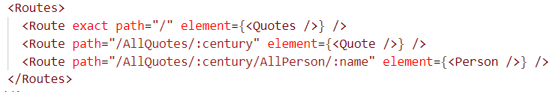
React (3/7)
App.js
react-router-dom 라이브러리에서 Route와 Routes 컴포넌트 import
Route : 특정 경로에 대한 뷰 설정
Routes : 여러 개의 Route 컴포넌트를 그룹화하고 정의하는 컴포넌트
< Routes, Route 컴포넌트 import >
< Routes, Route 컴포넌트 정의 >

Slide 18
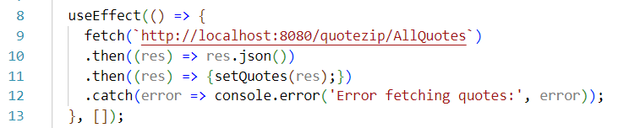
React (4/7)
Components
react 라이브러리에서 useEffect와 useState 훅 사용
useState : 컴포넌트 렌더링 후 특정 작업 수행
useEffect : (내부 함수) 비동기 작업 수행

Slide 19
React (5/7)
Components
React-router-dom에서 Link 컴포넌트 import
Link : 라우터에서 동적으로 링크 생성하여 해당 경로로 이동

Slide 20
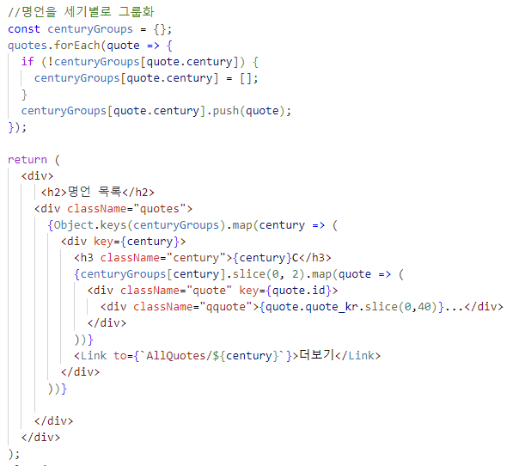
React (6/7)
Quotes 컴포넌트
모든 명언을 세기 별로 나누어 출력하는 컴포넌트
forEach : 명언을 세기 별로 그룹화
map : 세기 별 명언 출력
slice : 명언을 세기 별로 최대 2개, 40글자까지 출력하도록 길이 설정
< 명언을 세기 별로 그룹화 >
< 세기 별 명언 출력 >

Slide 21
React (7/7)
Quote 컴포넌트
특정 세기의 명언들 출력하는 컴포넌트
React-router-dom에서 useParam 훅 사용
useParam을 사용하여 URL 파라미터에서 century 값 추출

Slide 22
구현 시나리오

Slide 23
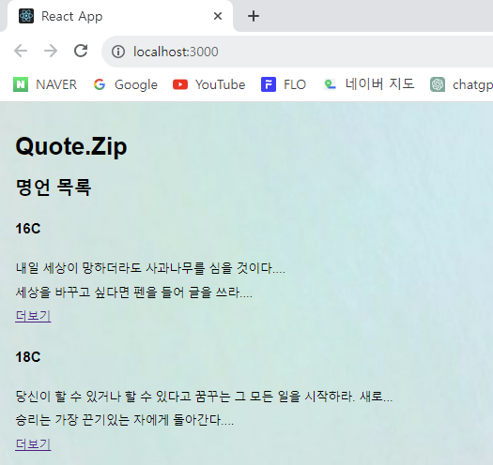



명언 목록 조회
http://localhost:3000/으로 접속
PostgreSQL의 Quotes 테이블에서 데이터 요청 및 조회
React의 Quotes 컴포넌트
slice : 명언 최대 2개, 40글자까지만 출력
‘더보기’ 클릭 시 세기 별 명언 조회 페이지로 이동
Quotes
slice 메소드 사용
< Router >
< Component >
Browser
Controller
Service
Repository
GET
/
Quotes
모든 명언 조회

Slide 24
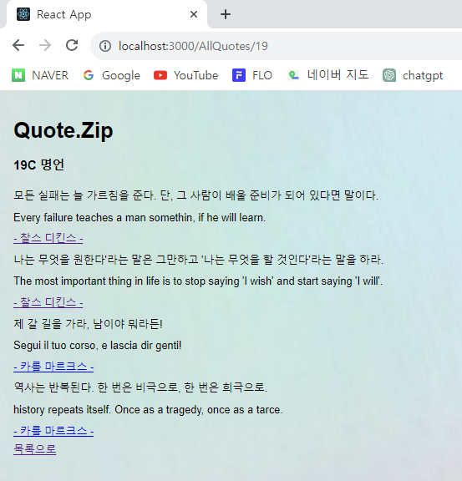
세기 별 명언 조회
http://localhost:3000/AllQuotes/{century} 으로 접속
PostgreSQL의 Quotes 테이블에서 데이터 요청 및 조회
React의 Quote 컴포넌트
‘-인물-’ 클릭 → 인물 조회 페이지
‘목록으로’ → 명언 목록 페이지
Quotes
< Router >
< Component >
Browser
Controller
Service
Repository
GET
/AllQuotes/:Century
Quote
해당 세기의 명언 조회

Slide 25
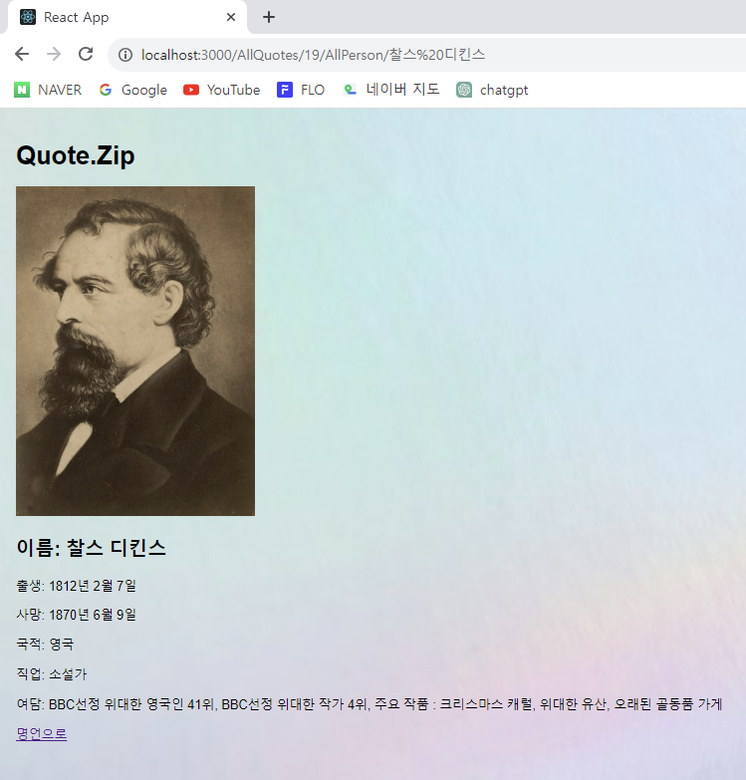
인물 조회
http://localhost:3000/AllQuotes/{century}/AllPerson/{name} PostgreSQL의 Person 테이블에서 데이터 요청 및 조회
React의 Person 컴포넌트
‘명언으로’ → 명언 목록 페이지
Quotes
< Router >
< Component >
Browser
Controller
Service
Repository
GET
/AllQuotes/:Century/AllPerson/:name
Person
인물 정보 조회

Slide 26
소감

Slide 27
소감
이윤정
Spring Boot와 React에 대해 실습하기 전, 개념을 자세히 설명해주셔서 스스로 학습할 때 헷갈렸던 부분이나 몰랐던 부분을 보완할 수 있었다.
실무자의 수업을 들으면서 프로젝트를 진행할 때의 유용한 여러 팁을 알 수 있어서 유익한 시간이었다.
장예원
이번 특강을 기회로 Spring Boot와 React를 3,4학년 이전에 체계적으로 공부할 수 있어서 좋았다.
그동안의 공부 방법을 성찰하고, 앞으로의 방향을 고민해보는 유익한 시간이었다.

